Slide 1
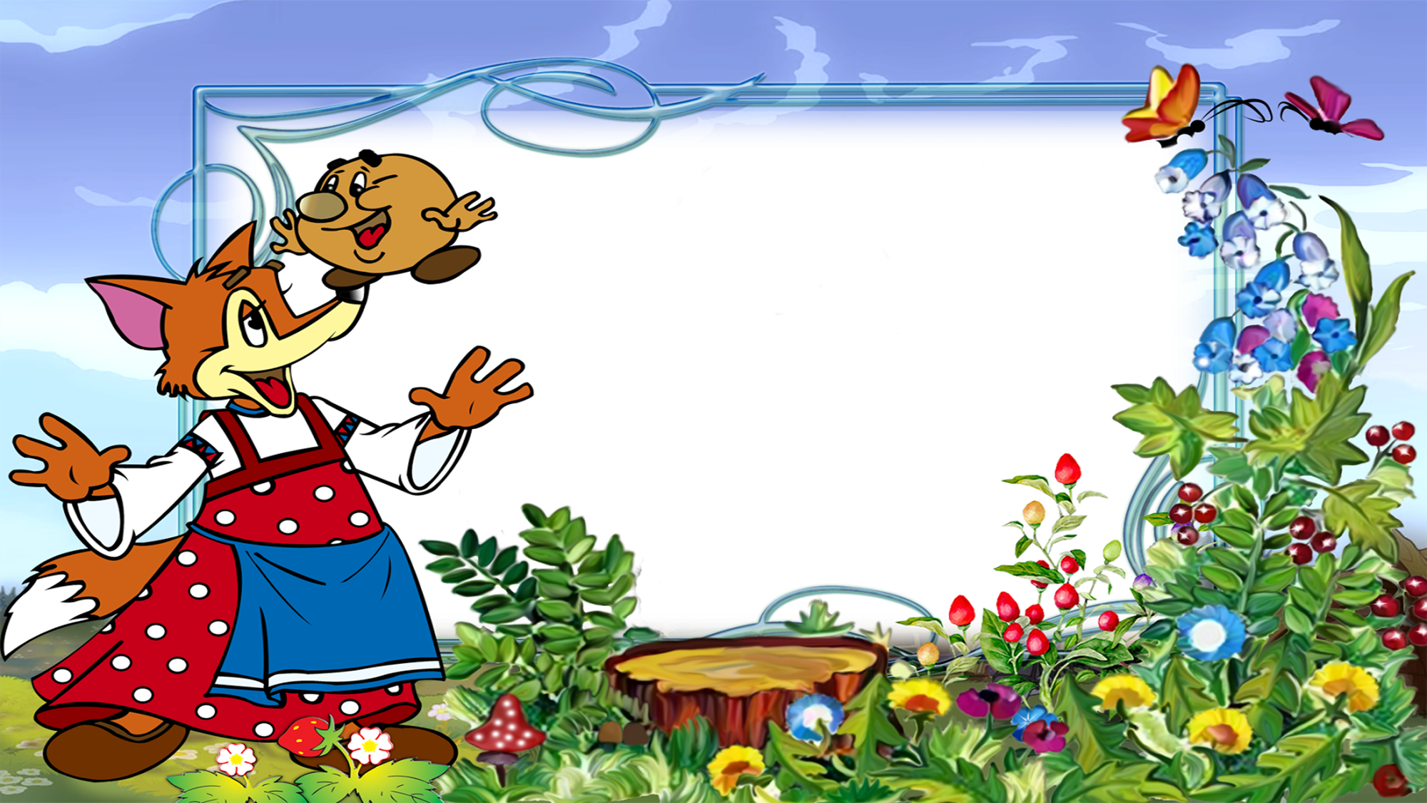
Проект
«В гостях у сказки»
МАДОУ «Детский сад комбинированного вида №4 «Солнышко»
Средняя группа
Автор: Казанцева В. Г., воспитатель (СЗД)
г. Арамиль, 2021г.

Slide 2

Паспорт проекта
Тема: «В гостях у сказки»
Автор проекта: Казанцева В. Г., воспитатель.
Продолжительность проекта: краткосрочный (с 25.01. - 5.02.2021.)
Вид проекта: познавательно-творческий.
Участники проекта: дети средней группы №1, воспитатель, родители.

Slide 3
Цель проекта:
Воспитывать у детей любовь к русским народным сказкам; развитие у детей устойчивого интереса к сказке, как к произведению искусства; раскрытие совместного творчества детей, создание оптимальных условий для развития речи детей дошкольного возраста средствами театрализованной деятельности.
Задачи работы с детьми:
1. Расширить представление детей о сказках. Учить узнавать персонажей сказок по загадкам, иллюстрациям, стихотворениям; пересказывать содержание; высказывать свое отношение к героям сказки, обогащать и расширять словарный запас детей.
2. Закреплять умения использовать средства выразительности (мимику, интонации, движения) и разные виды театров (пальчиковый, штоковый, настольный) при передаче содержания сказки. Совершенствовать навыки самостоятельно выбирать сказку для вечернего прочтения. Формировать у детей запас литературных художественных впечатлений. Развивать творческую самостоятельность и эстетический вкус.
3. Воспитывать партнерские отношения между детьми, коммуникативные качества. Создавать радостный эмоциональный настрой, поощрять творческую инициативу, воспитывать чувства дружбы и коллективизма. Раскрывать ценности традиции семейного чтении и совместного творчества детей с родителями, воспитывать культуру речи.
Задачи работы с родителями:

Slide 4

Этапы проекта
Подготовительный этап:
  Изучение литературы по теме.
  Ознакомление с передовым опытом.
  Подбор наглядно-дидактических пособий, демонстрационного материала.
  Оформление книжного уголка.
  Подбор материала для игр с детьми.
  Консультации для родителей «Значение сказок в жизни ребенка», «Что и как читать ребенку дома».
Основной этап:
  Чтение русских народных сказок.
  Просмотр мультфильмов.
  Рассматривание сюжетных картин, иллюстраций к сказкам.
  Беседы.
  Рисование по мотивам сказок «Рукавичка», «Лесной Мишка и Проказница Мышка».
  Аппликация по мотивам сказки «Два жадных медвежонка».
  П/и «У медведя во бору», «Лиса на охоте», «Пузырь».
  Хороводная игра «По малинку в сад пойдём».
  Настольный театр «Теремок», «Колобок», «Репка», «Заюшкина избушка».
  Работа с родителями (Консультации по теме).
  Дидактические игры по сказкам.
  Раскрашивание героев сказок.
Заключительный этап:
  НОД «В гостях у сказки».
  Выставка рукотворных игрушек для перчаточного театра.
  Подведение итогов проекта.

Slide 5
Планируемые результаты:
Обновится предметно-пространственная развивающая среда (настольный театр «Зимовье», пополнится книжный уголок сказками разных жанров, перчаточный театр);
У детей сформируется устойчивый интерес к сказкам;
У ребят повысится познавательная активность, разовьются творческие способности, коммуникативные навыки;
Усовершенствуется связная речь детей и её выразительность;
Гармонизируются отношения между взрослыми и детьми;
У детей будут проявлять чувства дружбы и коллективизма.

Slide 6
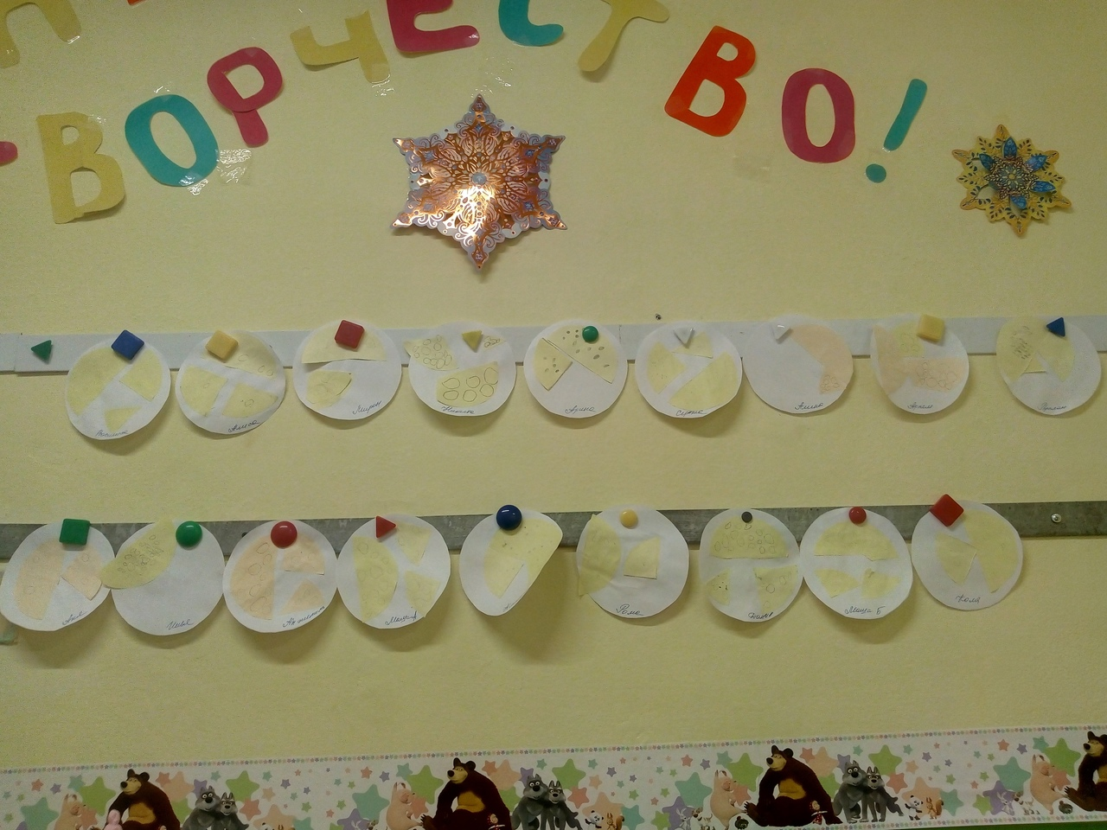
Аппликация по сюжету сказки
«Два жадных медвежонка»

Slide 7
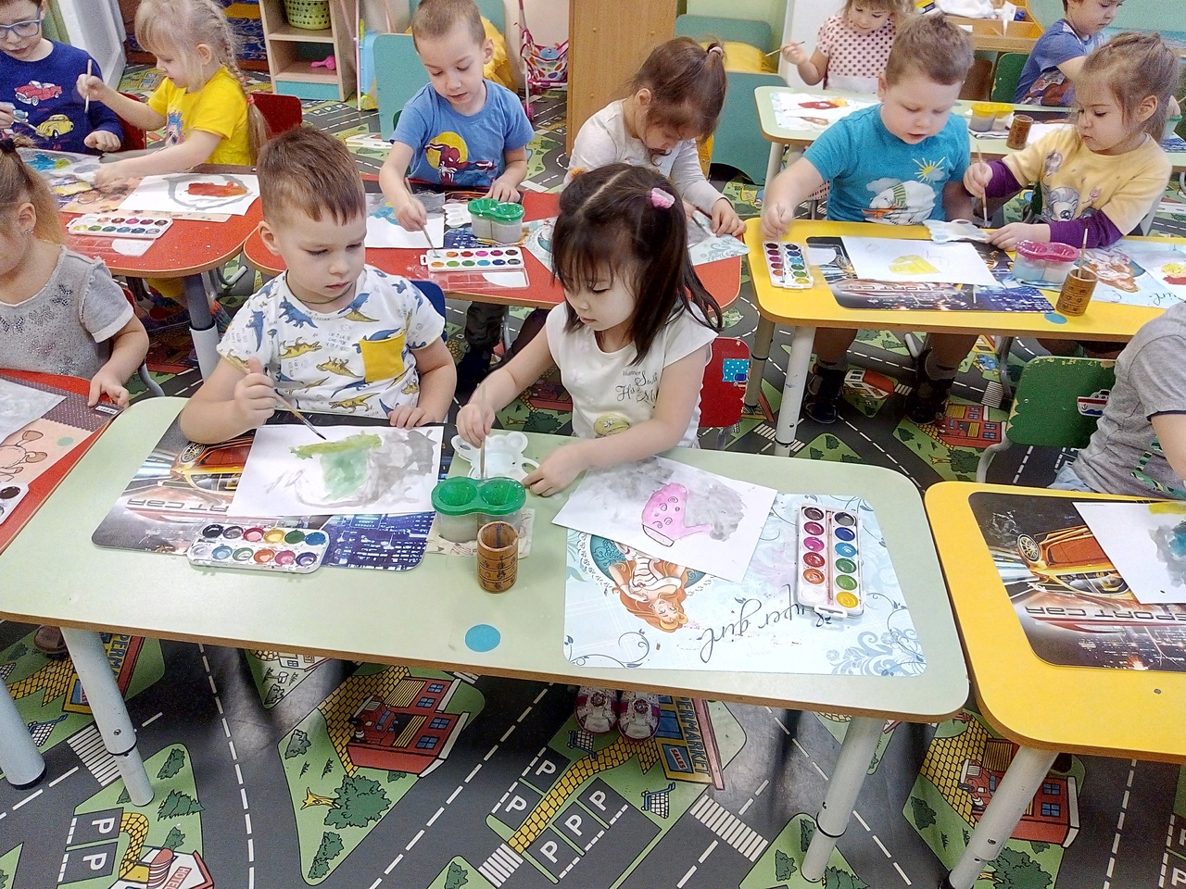
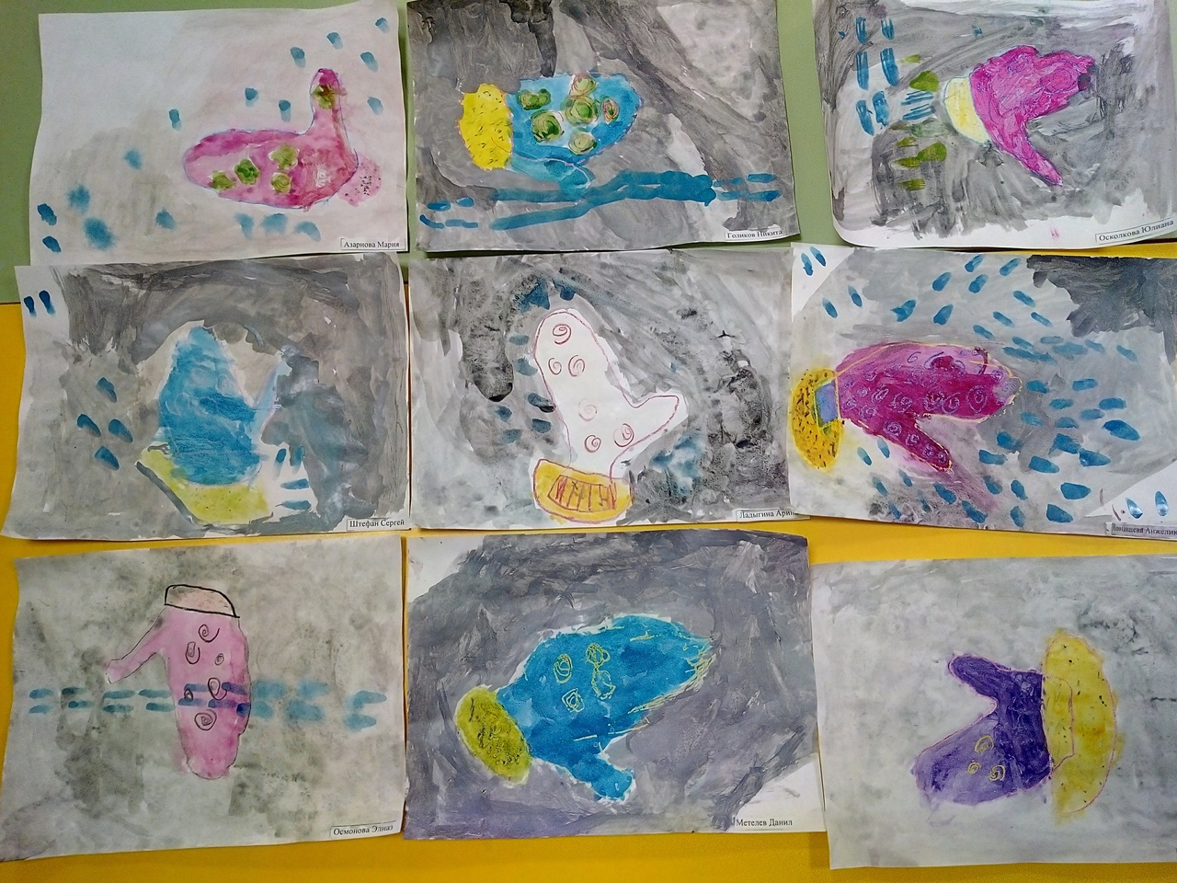
Рисование по мотивам сказки «Рукавичка»

Slide 8
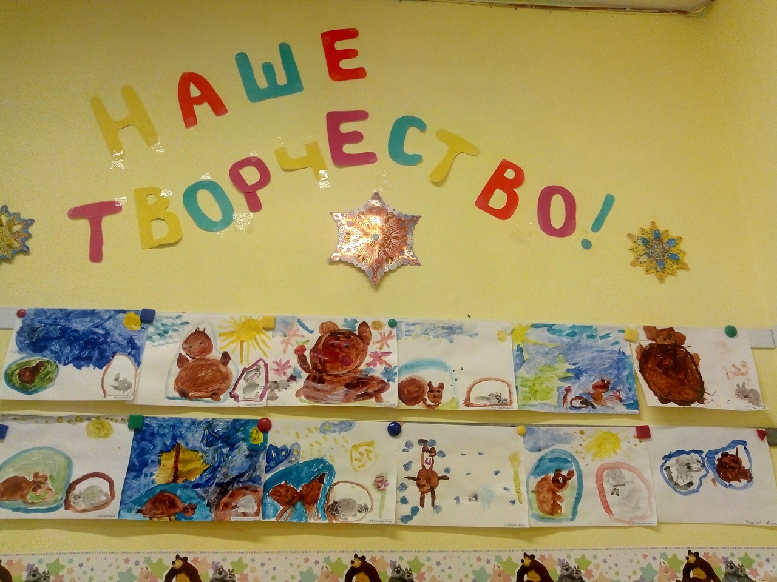
Рисование «Мишка и мышка»
(по мотивам сказки «Лесной мишка и Проказница Мышка»)

Slide 9
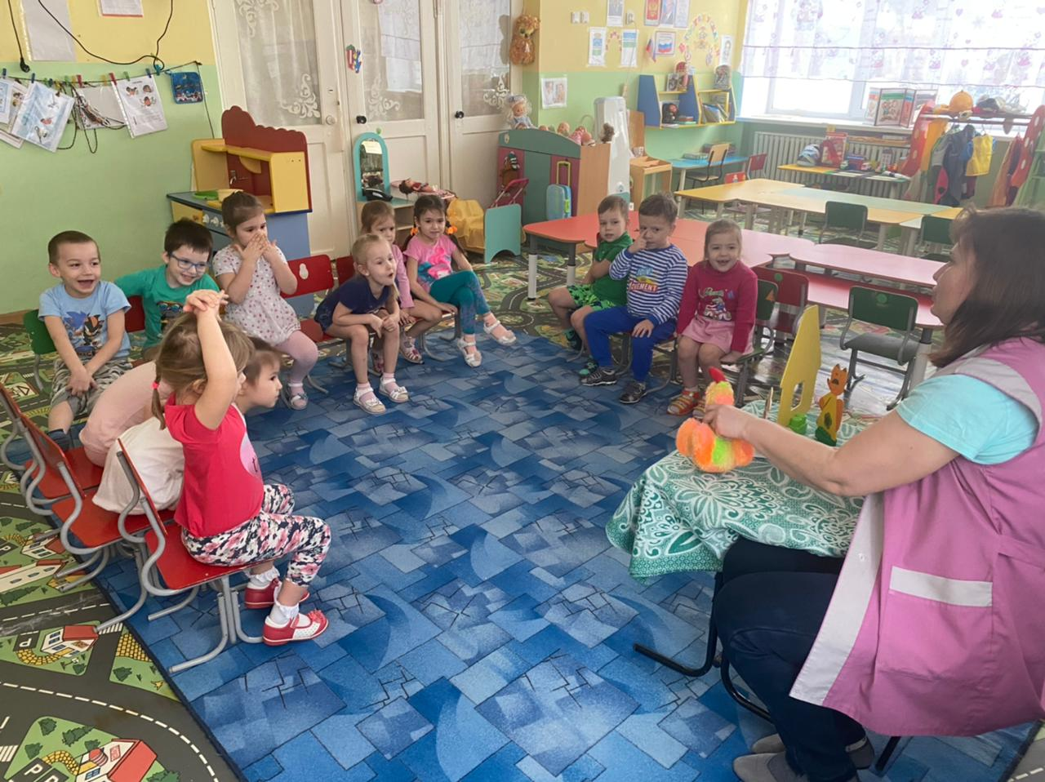
Показ настольного театра «Заюшкина избушка»

Slide 10
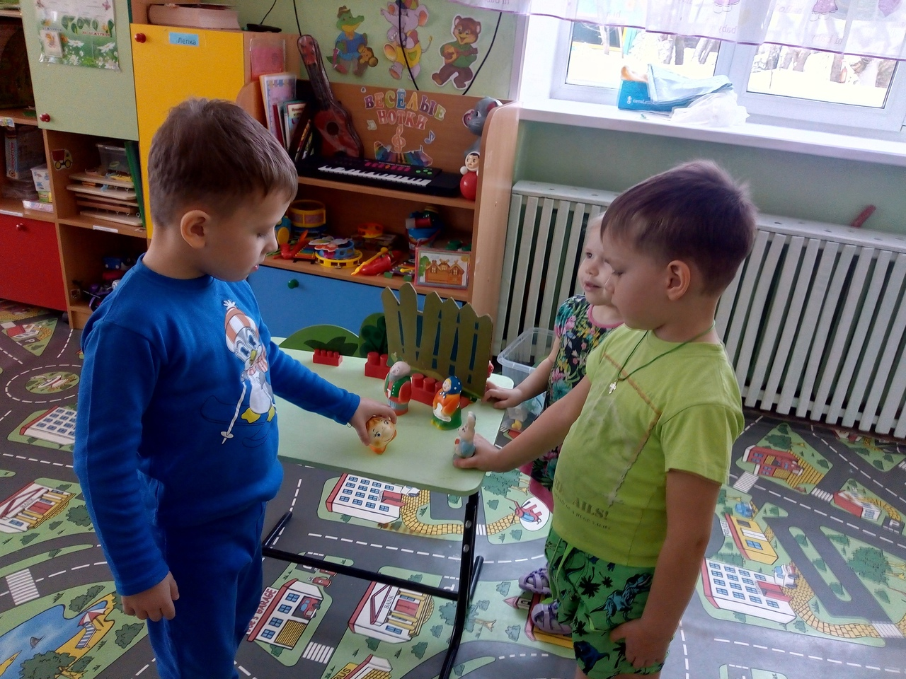
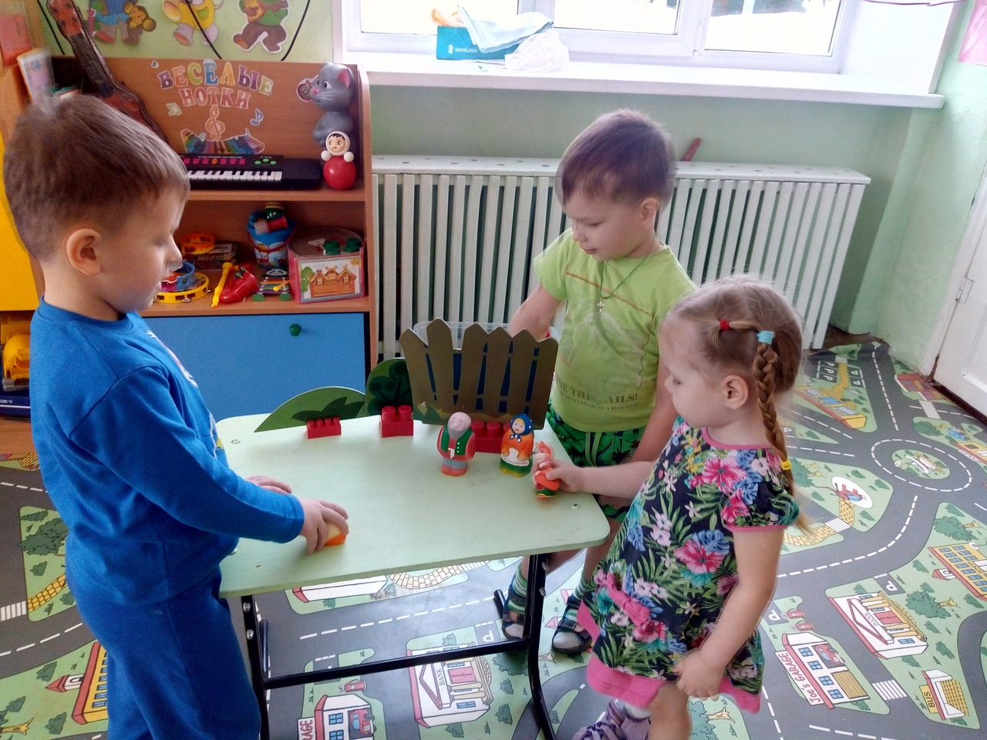
Играем в сказки:
«Колобок»

Slide 11
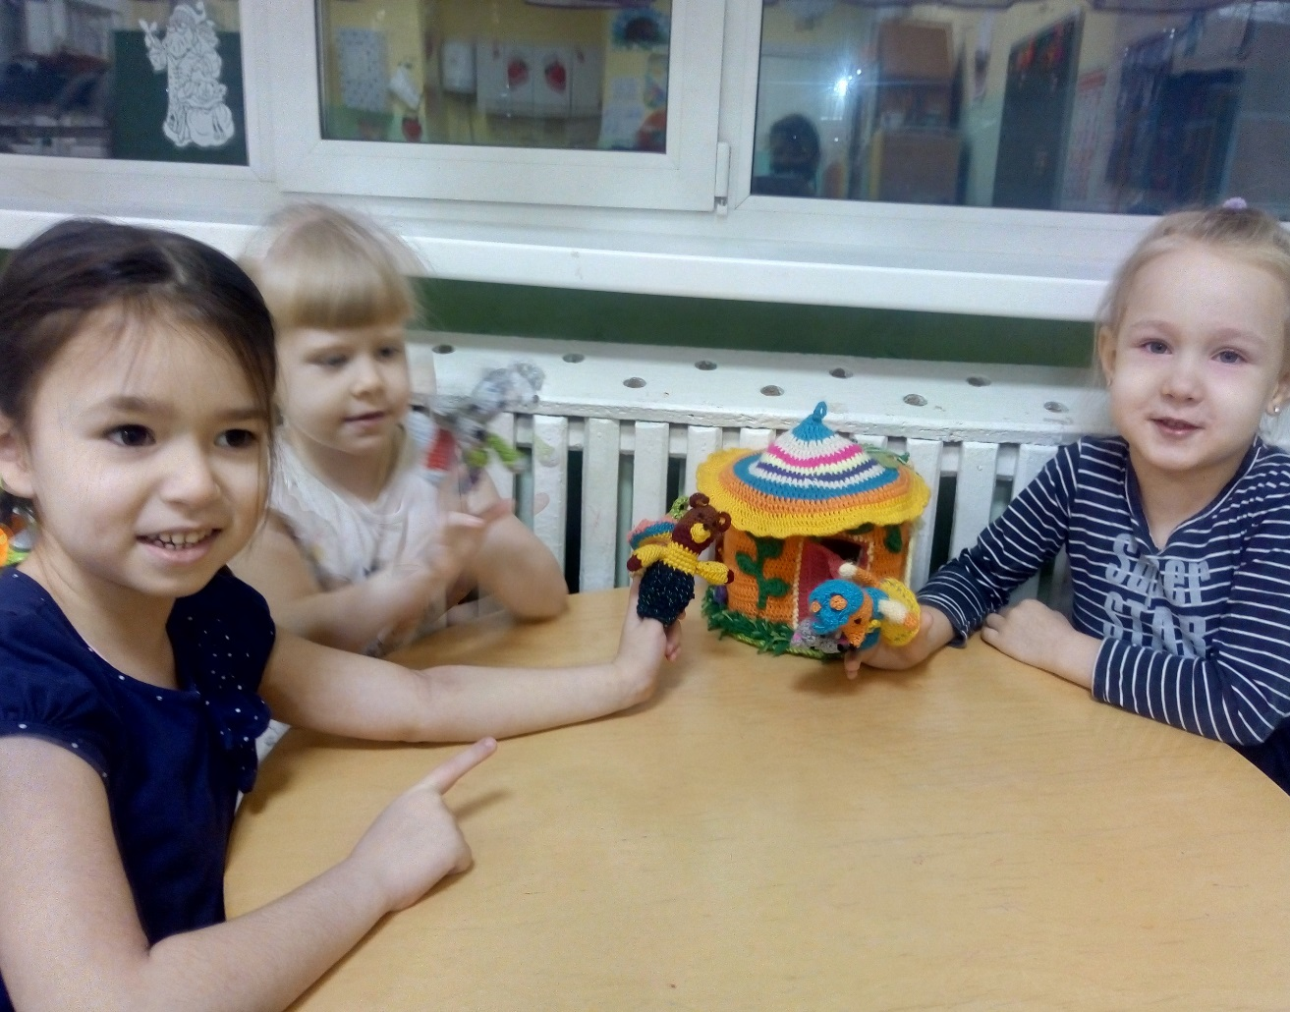
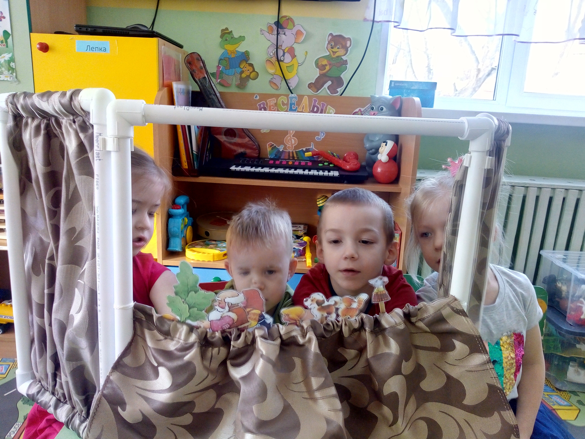
«Теремок»
(пальчиковый, вязаный театр)
«Репка»
(штоковый театр)

Slide 12
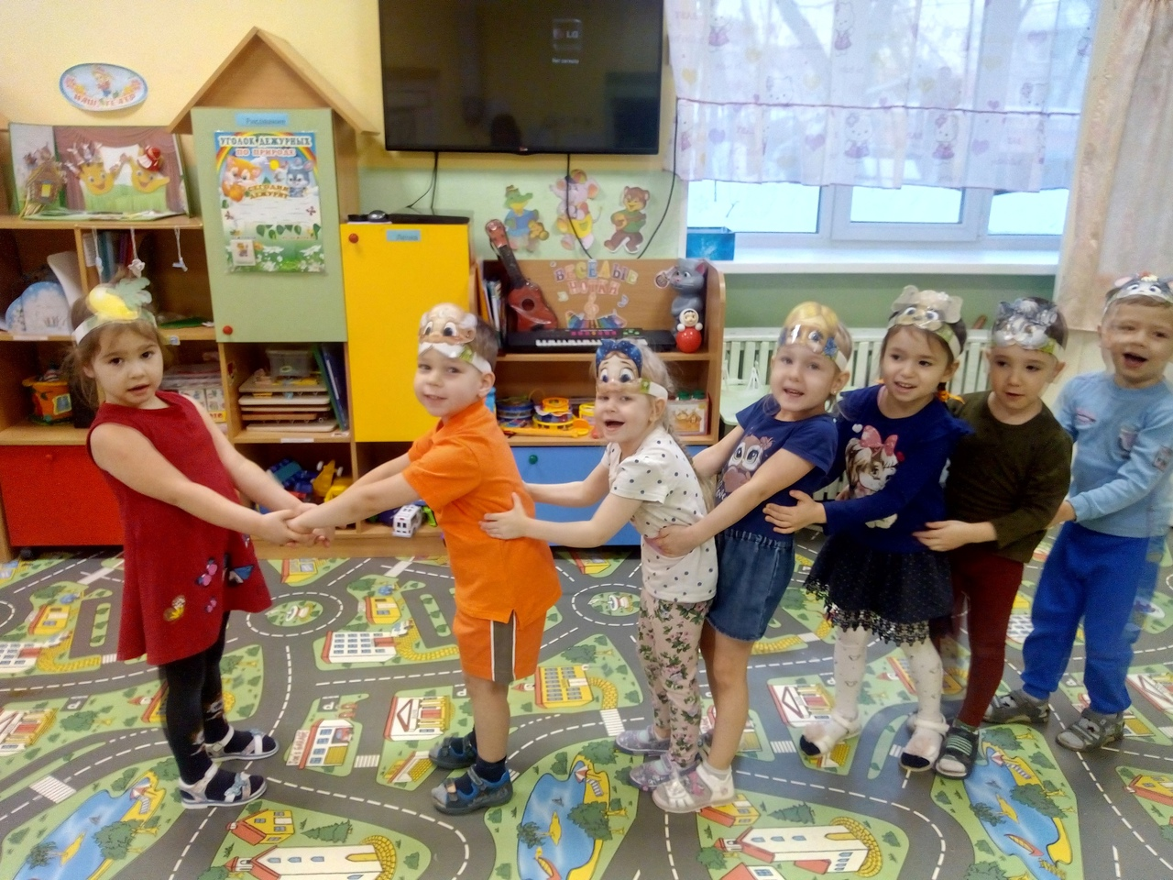
Инсценировка сказки «Репка»

Slide 13
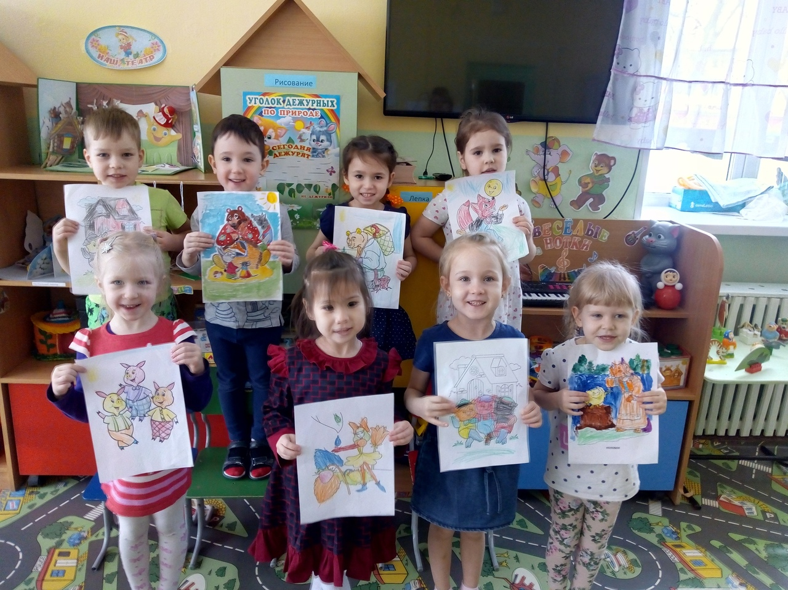

Slide 14
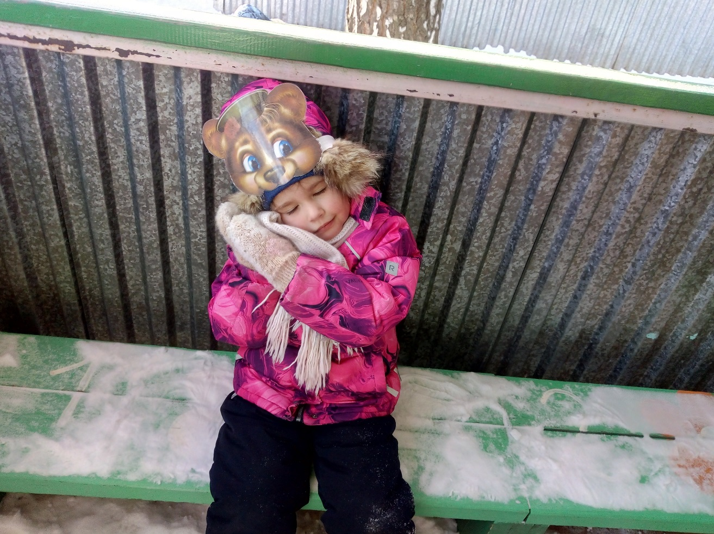
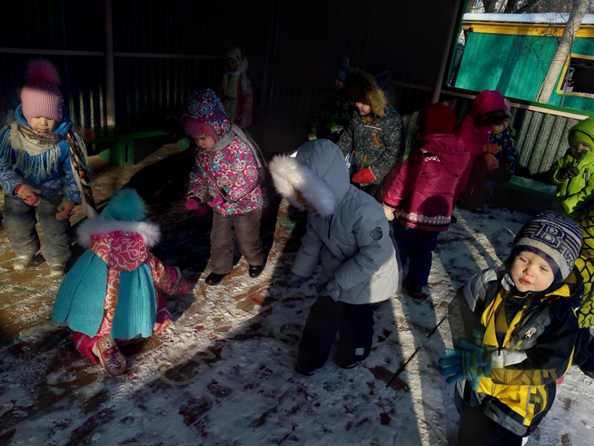
Подвижная игра «У медведя во бору»

Slide 15
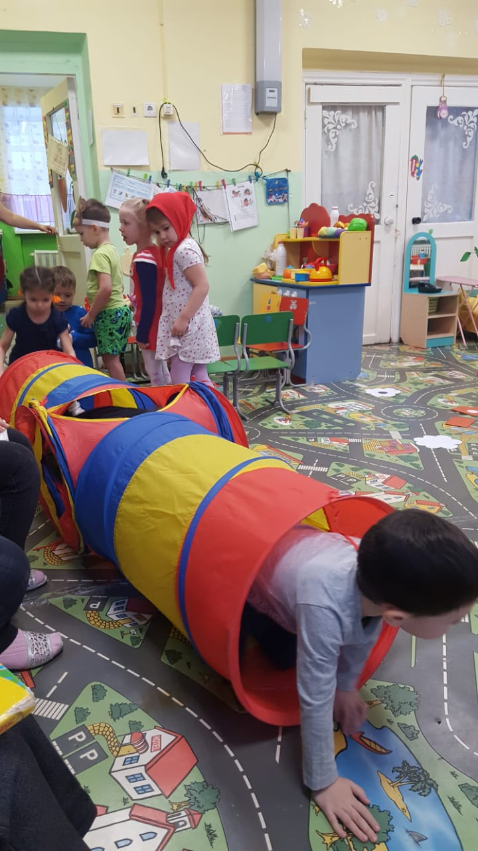
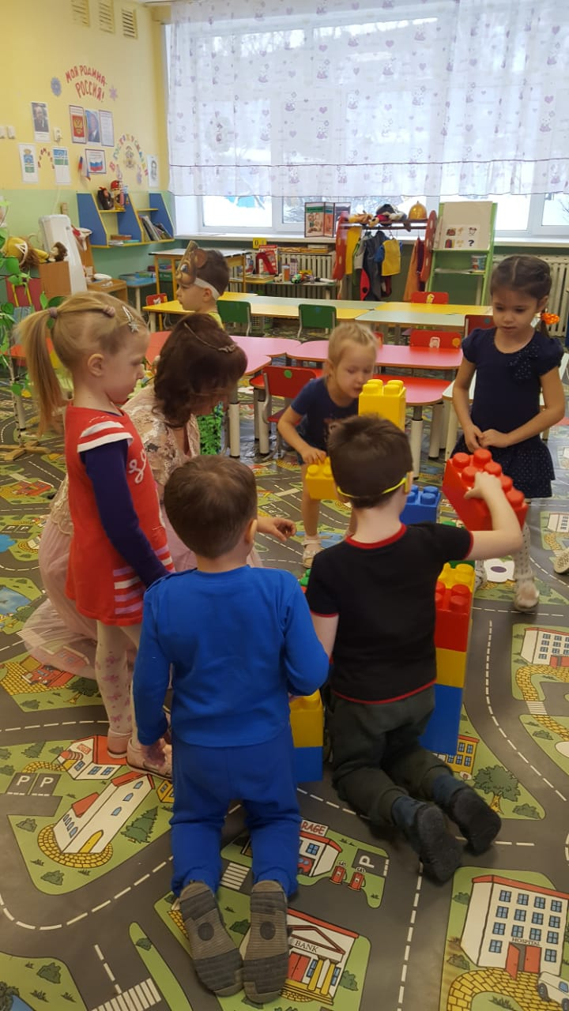
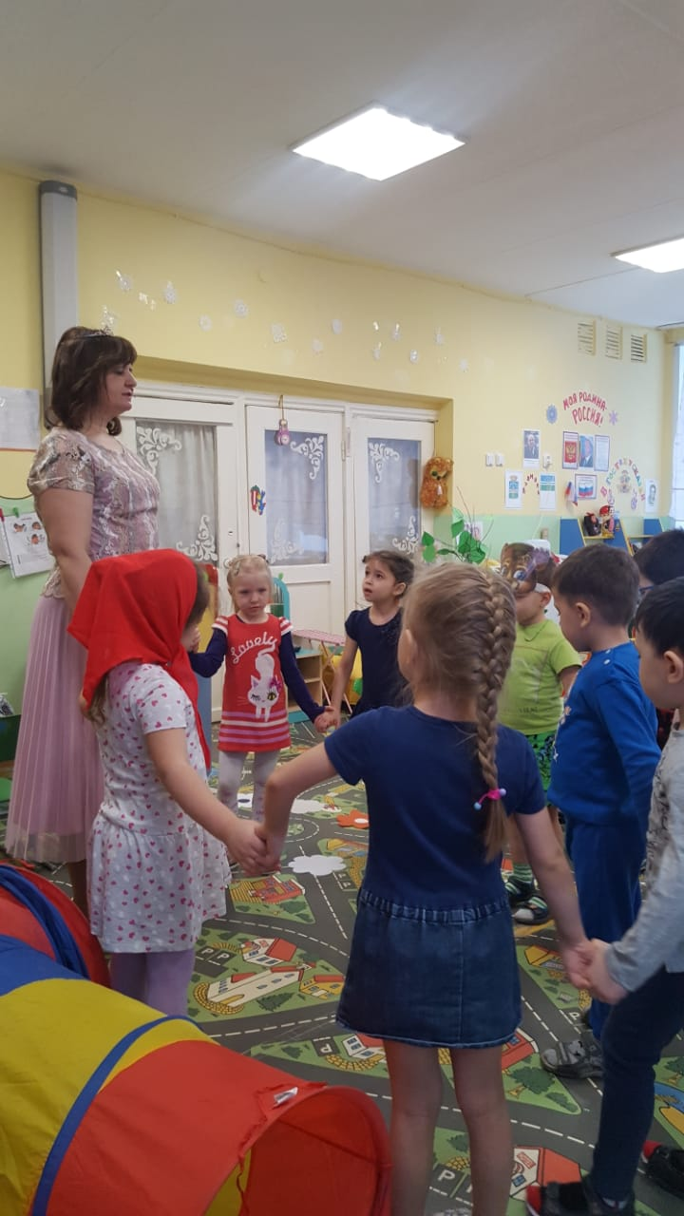
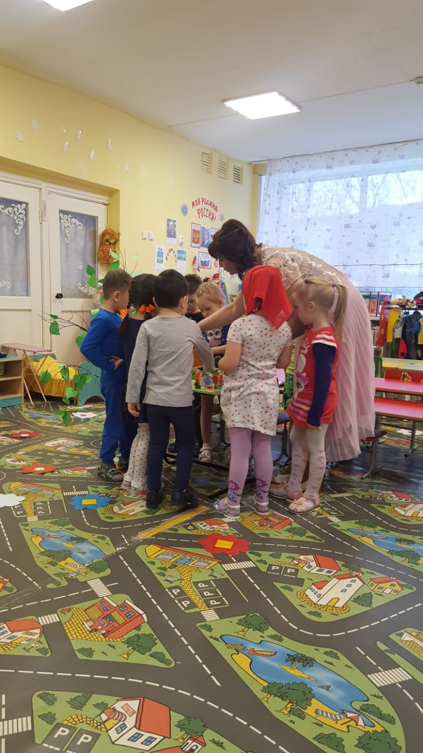
Путешествуем по стране сказок и помогаем сказочным героям!
(НОД «В гостях у сказки»)

Slide 16
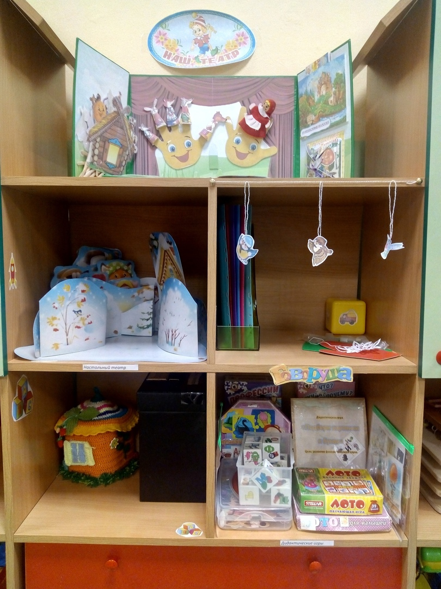
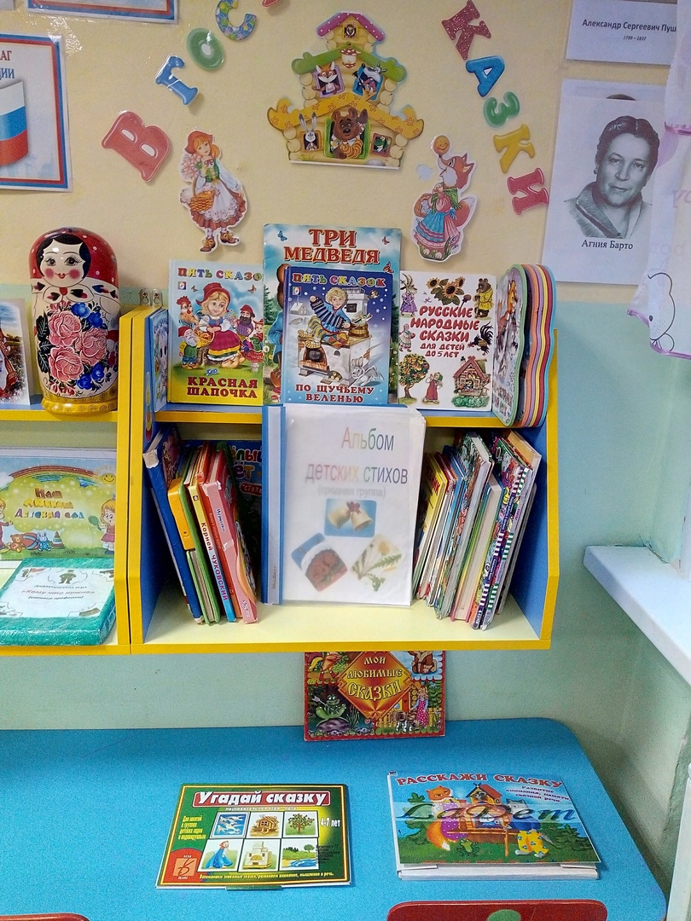
Обновление предметно-пространственной развивающей среды

Slide 17
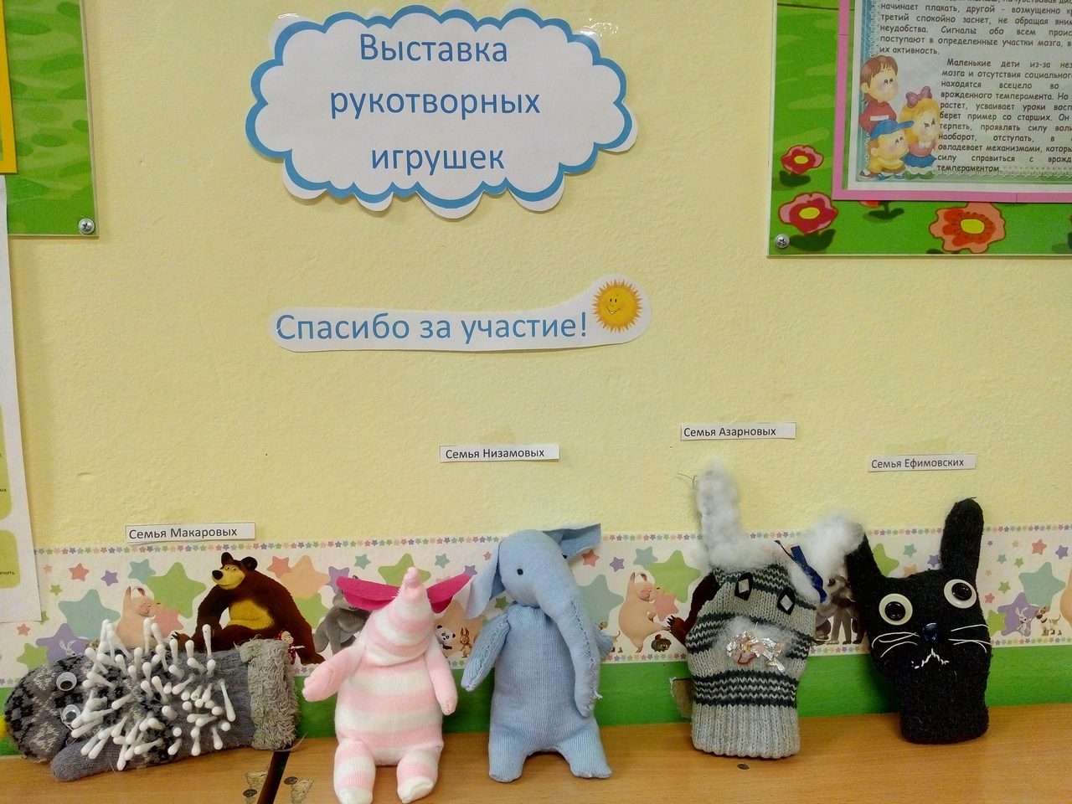
Выставка рукотворных игрушек
из носочков и рукавичек для театра.

Slide 18
Результаты проекта:
У детей повысился уровень знаний о сказках; умение узнавать сказки, определять её героев и отношения между ними; понимание детьми сказки; способность понимать связь между событиями и строить умозаключения; повысилась речевая активность. Сформировалось умение выразительно инсценировать эпизоды сказок. Создание на занятии благоприятной психологической атмосферы способствовало обогащению эмоционально-чувственной сферы ребенка.
Особую роль в своей педагогической работе нужно отводить просвещению родителей, консультациям по использованию сказок в воспитании, разъяснить им большую значимость семейного чтения, подчеркивая его весомость при формировании у ребенка нравственных положительных эмоций. В дальнейшем эта работа повлияет на то, что дети будут стремиться к сочинению собственных сказок, а их словесное творчество поможет углубленному восприятию литературных произведений. Чтение сказок может стать доброй семейной традицией, создает теплую, задушевную атмосферу в доме.
Итак, систематическое привлечение сказки в педагогический процесс может быть важнейшим источником и резервом успешного речевого и эмоционального развития дошкольника.

Slide 19
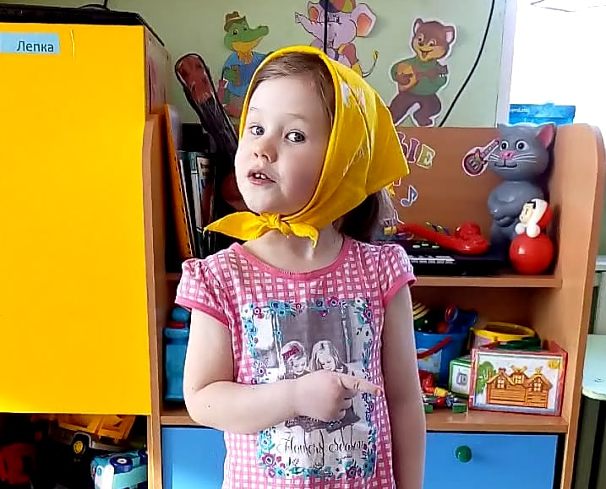
В сказке - ложь, да в ней намёк! Добрым молодцам – урок!

Slide 20



